Slide 1

사 업 계 획 서
BUSINESS PLAN TEMPLATE
회사명 | 대표자명 | 2026.09.02

Slide 2
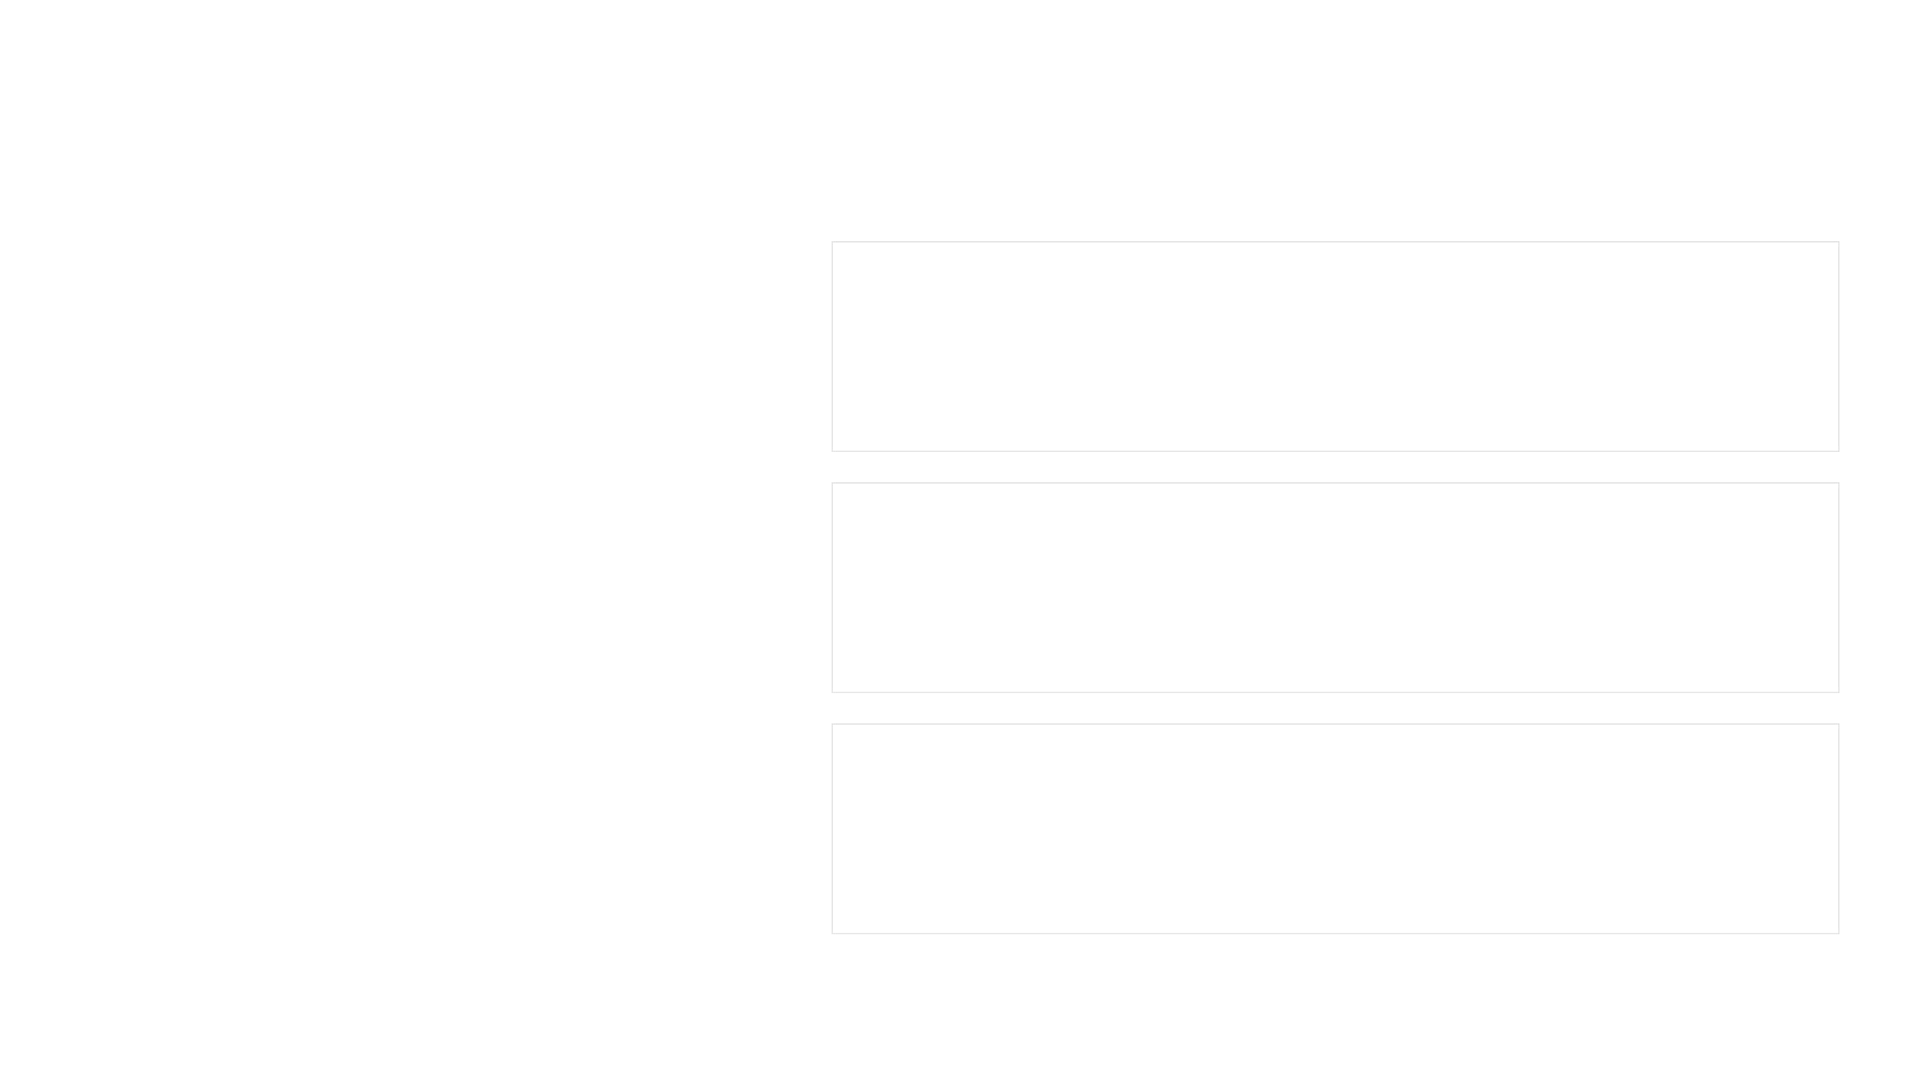



1. 사업 개요
무엇을 해결하는 사업인가
핵심 문제
본 사업은 [사업명]을 통해 시장의 고질적인 문제를 해결하고 새로운 가치를 창출하는 것을 목적으로 합니다.
[고객이 겪는 핵심 문제를 입력하세요]
해결책
[제품·서비스의 한 줄 설명을 입력하세요]
사업 목표
[단기 및 중기 목표를 입력하세요]
사업계획서 | 1

Slide 3




2. 문제 정의 및 고객 페인 포인트
고객의 문제는 분명하고 반복적이지만, 기존 대안은 한계가 명확합니다.
시간적 비효율
높은 비용 부담
기능적 한계
[고객이 겪는 시간 낭비 요소를 입력하세요. 기존 방식에서 발생하는 불필요한 절차와 대기 시간을 구체적으로 기술합니다.]
[기존 대안을 사용할 때 발생하는 과도한 비용이나 숨겨진 유지보수 비용 등 경제적 페인 포인트를 입력하세요.]
[현재 시장에 존재하는 제품들이 해결하지 못하는 기술적 결함이나 사용자 경험의 불편함을 입력하세요.]
사업계획서 | 2

Slide 4
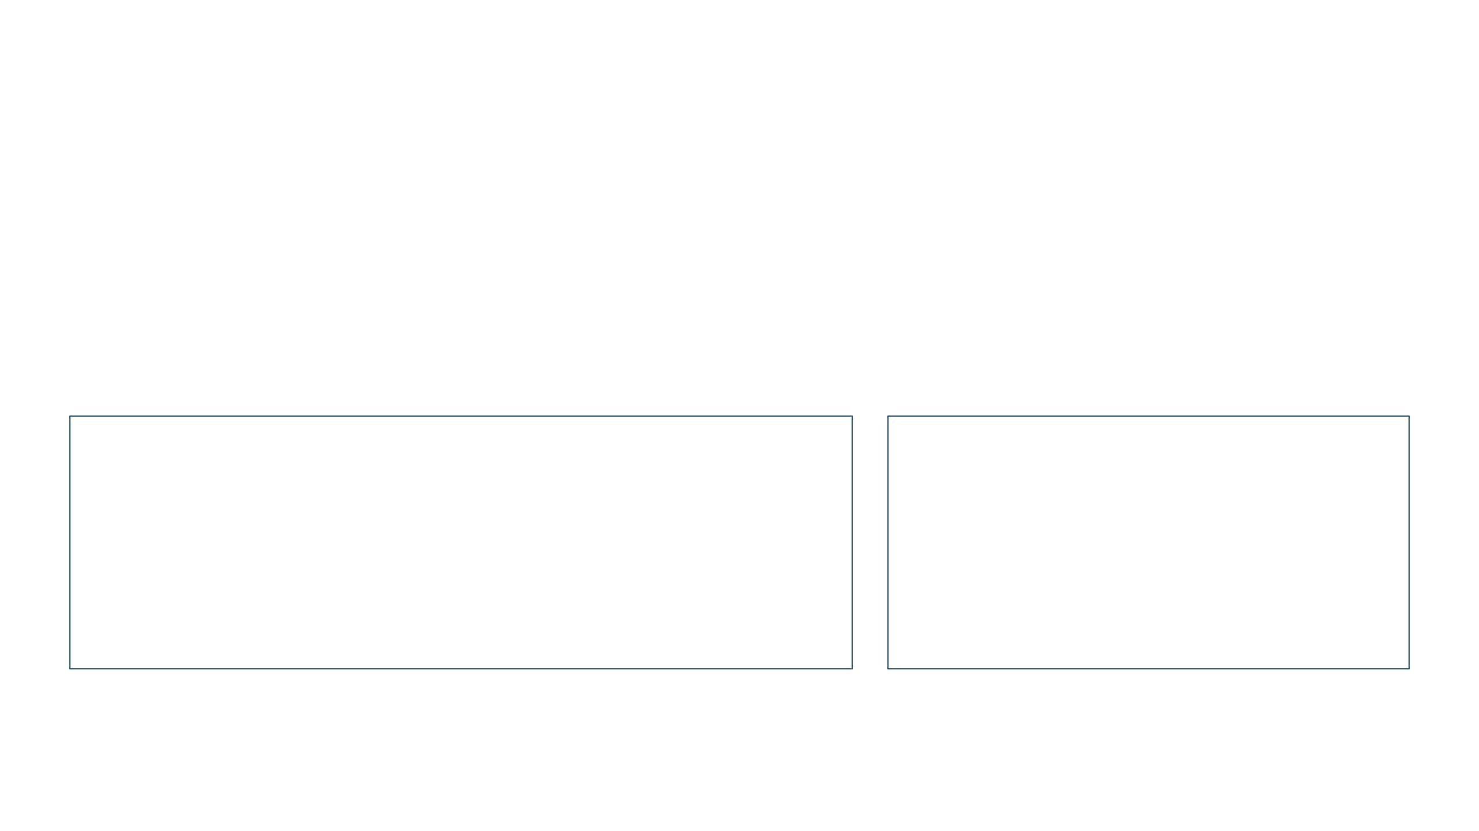






3. 제품·서비스 및 차별화 요소
핵심 기능 1
핵심 기능 2
[제품의 첫 번째 핵심 기능과 그로 인해 고객이 얻는 가치를 입력하세요]
[제품의 두 번째 핵심 기능과 기술적 우수성을 입력하세요]
이용 흐름 (Service Flow)
차별화 포인트
독보적인 [기술/가격] 경쟁력
✓
사용자 중심의 [편의성] 극대화
인지
신청/구매
사용
재구매/추천
✓
기존 시장 대비 [효율성] 개선
✓
사업계획서 | 3

Slide 5

4. 시장 규모 및 경쟁 분석
목표 시장 규모 (TAM/SAM/SOM)
경쟁사 대비 핵심 우위
비교 항목
경쟁사 A
경쟁사 B
자사
전체 시장 (TAM)
주요 기능
기본형
전문가형
맞춤형
[전체 산업 규모 입력]
가격 정책
저가형
고가형
합리적
사용 편의성
보통
낮음
매우 높음
유효 시장 (SAM)
핵심 우위
인지도
기술력
사용자 경험
[타겟 비즈니스 영역 규모]
수익 시장 (SOM)
[초기 확보 가능 시장 규모]
사업계획서 | 4

Slide 6







5. 수익 모델 및 판매 전략
Revenue Model
Sales & Distribution
주요 수익원
판매 채널
[제품 판매, 구독료, 중개 수수료, 광고 등 핵심 수익원을 입력하세요]
[자사몰, 오픈마켓, 오프라인 매장 등 주요 판매 경로를 입력하세요]
가격 정책
파트너십 전략
[시장가 대비 가격 경쟁력 및 과금 단위(월/건/사용량)를 입력하세요]
[유통 대행사, 전략적 제휴처, B2B 영업 파트너십을 입력하세요]
물류 및 운영
반복 매출 전략
[배송 시스템, 재고 관리, 고객 지원 프로세스를 입력하세요]
[재구매 유도, 구독 갱신, 업셀링 및 크로스셀링 전략을 입력하세요]
핵심 전략: [수익성과 확장성을 동시에 확보하기 위한 핵심 전략 한 줄 요약]
사업계획서 | 5

Slide 7

6. 고객 확보 및 마케팅 로드맵
1단계: 시장 검증
2단계: 채널 확장
3단계: 브랜드 성장
초기 타겟 고객(Early Adopters) 확보
•
검증된 채널 중심 퍼포먼스 광고
•
매스 미디어 및 브랜드 캠페인
•
MVP 테스트 및 피드백 반영
•
콘텐츠 마케팅 및 SEO 강화
•
글로벌/인접 시장 진출 확대
•
커뮤니티 기반 바이럴 마케팅
•
전략적 제휴 및 파트너십 구축
•
데이터 기반 개인화 마케팅
•
핵심 가치 제안(CVP) 최적화
•
고객 추천(Referral) 프로그램 운영
•
로열티 프로그램 및 팬덤 형성
•
핵심 성과지표 (KPI)
매출액
신규 방문자
전환율(CVR)
고객획득비용(CAC)
재구매율
[목표치]
[목표치]
[목표치]
[목표치]
[목표치]
사업계획서 | 6

Slide 8




7. 운영 체계 및 팀 역량
운영 프로세스
핵심 팀 구성
01
조달 및 개발
대표자: [주요 경력 및 전문 분야 입력]
핵심 원자재 확보 및 제품/서비스 기능 고도화
기술/개발: [핵심 개발 역량 및 담당 역할]
마케팅/영업: [시장 진입 및 확장 전략 담당]
02
생산 및 제공
채용 계획: [향후 보강이 필요한 핵심 직무]
품질 관리 기준 준수 및 안정적인 서비스 배포
03
마케팅 및 판매
타겟 채널별 캠페인 실행 및 고객 접점 확대
필요 자원
04
고객 지원 및 개선
CS 대응 및 사용자 피드백 기반 제품 업데이트
시설/장비: [사무실, 생산 설비, IT 인프라]
지식재산권: [특허, 상표권, 인증 현황]
네트워크: [주요 파트너사 및 협력 체계]
사업계획서 | 7

Slide 9

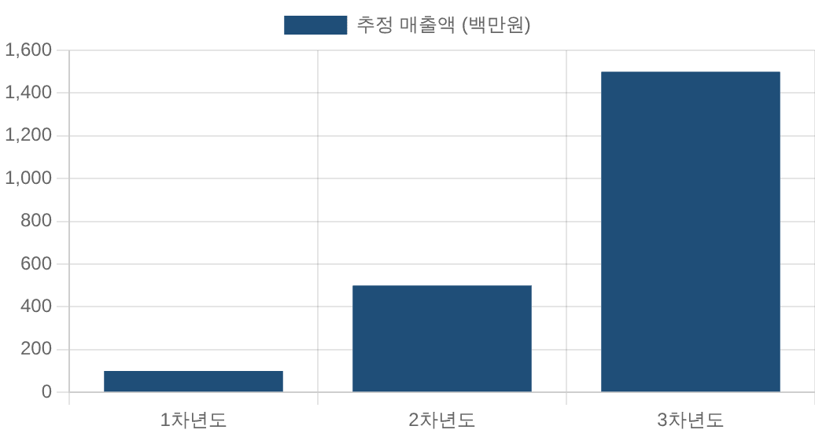
8. 재무 추정 및 자금 계획
3개년 추정 손익 (단위: 백만원)
항목
1차년도
2차년도
3차년도
매출액
100
500
1,500
매출원가
40
180
500
영업비용
80
200
400
영업이익
-20
120
600
필요 자금 및 조달 계획
총 필요 자금: [금액 입력] | 조달처: [자기자본/투자/대출/지원금]
사용처: 제품 개발(40%), 마케팅 및 영업(30%), 운영 및 인건비(30%)
사업계획서 | 8

Slide 10
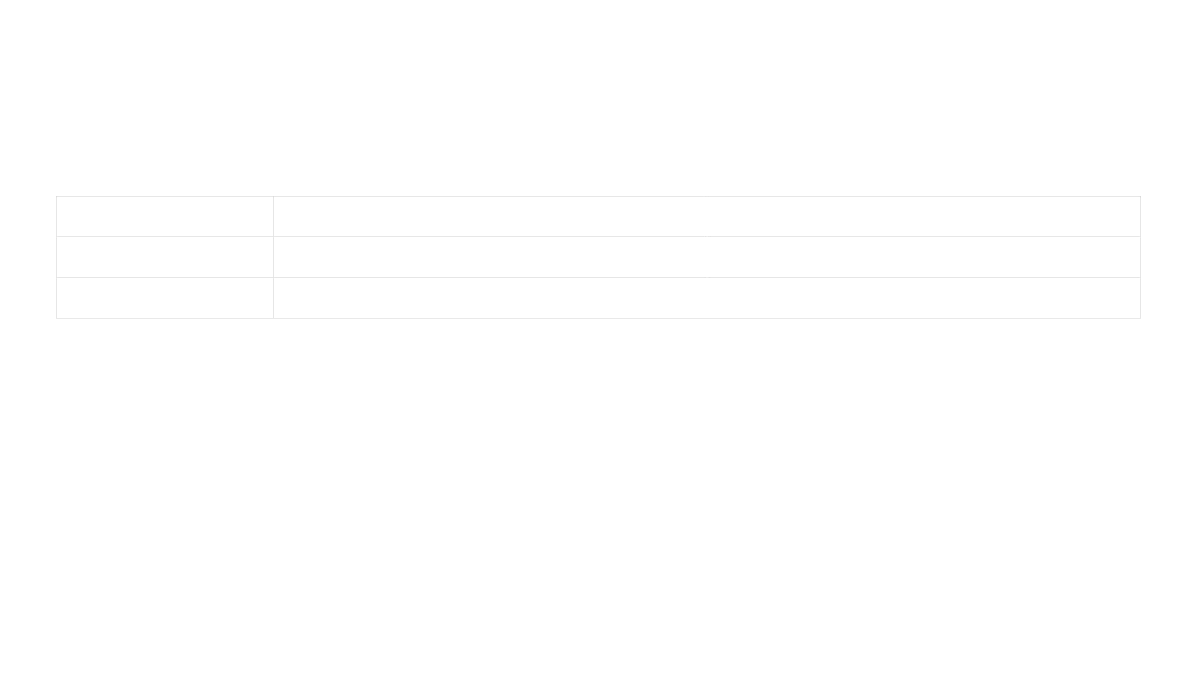

9. 추진 일정 및 목표 달성 로드맵
단계
핵심 추진 과제
주요 산출물
1단계 (준비)
시장 검증, MVP 개발, 초기 팀 빌딩
사업계획서, MVP 제품, 파트너십 MOU
2단계 (실행)
정식 서비스 런칭, 마케팅 캠페인 전개
정식 버전 앱/웹, 초기 유료 고객 리스트
3단계 (확장)
서비스 고도화, 인접 시장 진출, 시리즈 A 투자
업데이트 리포트, 시장 점유율 분석 보고서
향후 12개월 핵심 목표
[예: 월 매출 1억 달성 / 유료 회원 1만 명 확보 / 주요 인증 2건 획득]
사업계획서 | 9

Slide 11



10. 리스크 관리 및 대응 방안
시장 리스크 (Market)
운영 리스크 (Operational)
예상 위험
예상 위험
경쟁사 유사 서비스 출시 및 가격 경쟁 심화
핵심 인력 유출 및 운영 프로세스 병목 현상
대응 방안
대응 방안
독자적 기술 고도화 및 고객 락인(Lock-in) 전략 강화
스톡옵션 등 보상 체계 수립 및 업무 매뉴얼 표준화
재무 리스크 (Financial)
규제/기술 리스크 (Legal/Tech)
예상 위험
예상 위험
초기 마케팅 비용 과다 지출로 인한 현금 흐름 악화
관련 법규 변경 및 데이터 보안 사고 발생
대응 방안
대응 방안
월별 자금 수지 분석 및 단계별 투자 유치 로드맵 실행
법률 자문 정례화 및 보안 시스템 강화(ISO 인증 등)
사업계획서 | 10

Slide 12




THANK YOU
실행을 통해 증명하고 성장하겠습니다
함께 혁신을 만들어갈 파트너를 기다립니다
[담당자명]
[연락처 입력]
[이메일 주소 입력]

